Slide 1
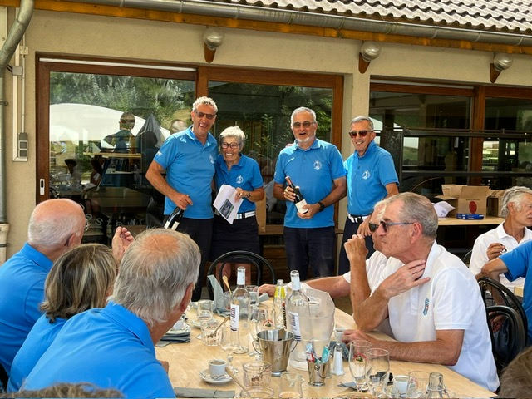
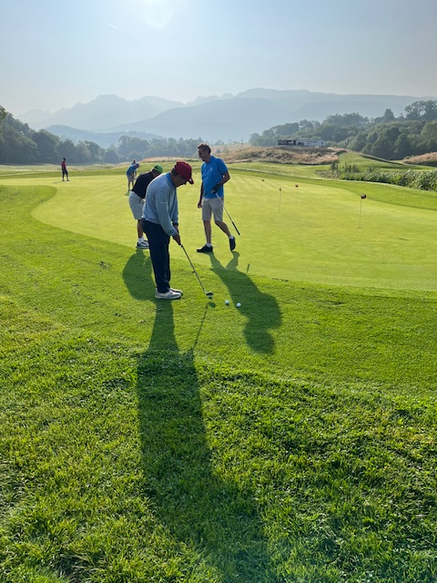
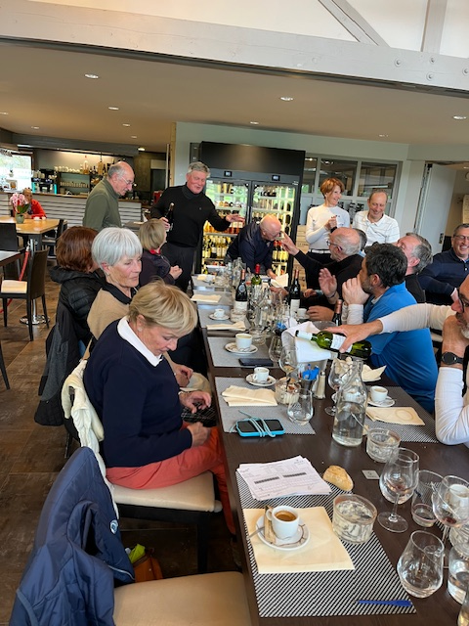
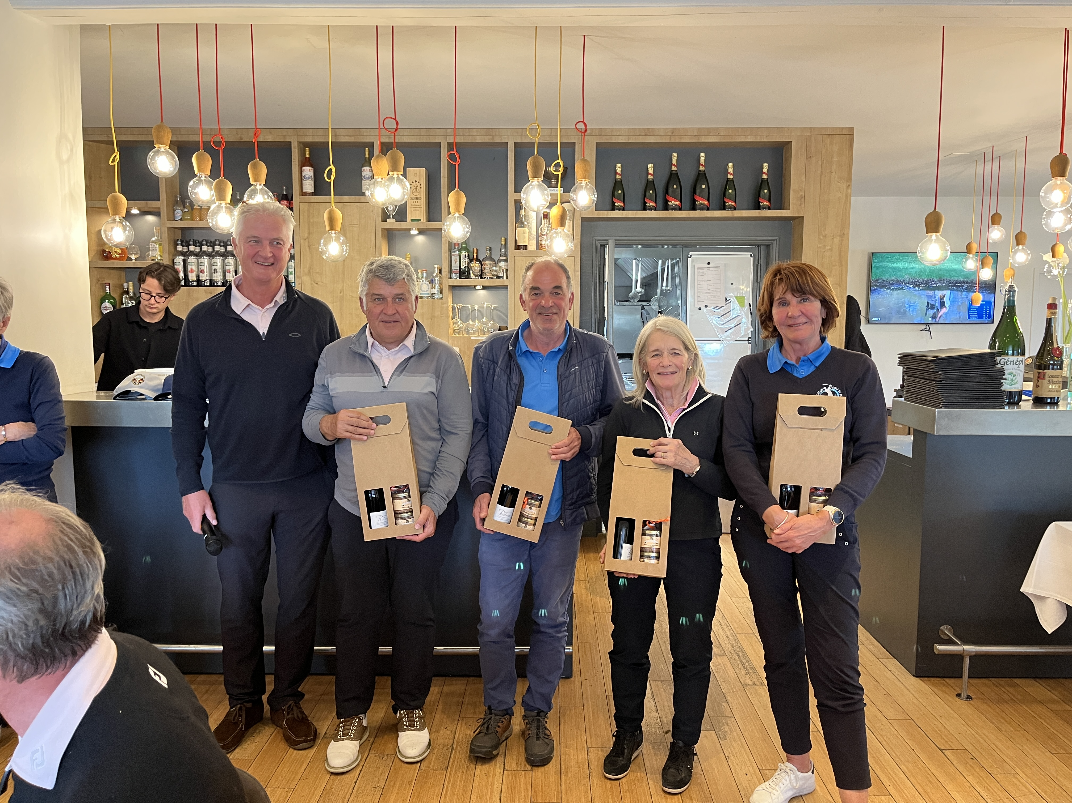
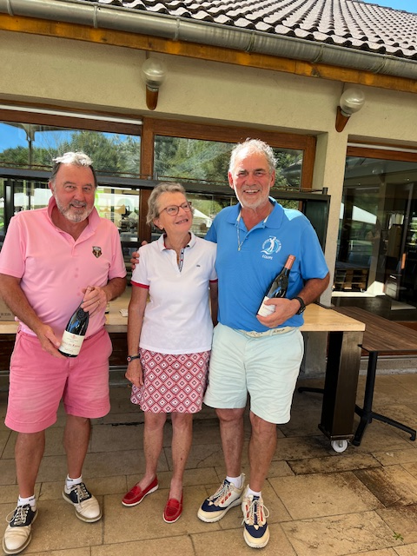
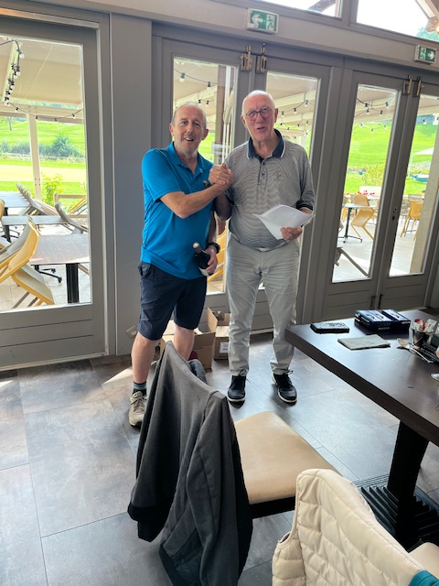
Bilan Amicale Seniors 2025 Programme 2026

Slide 2
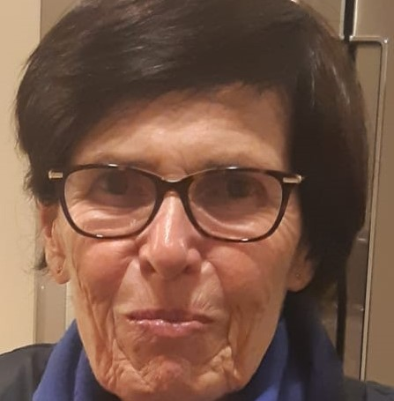
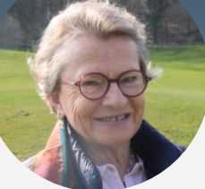
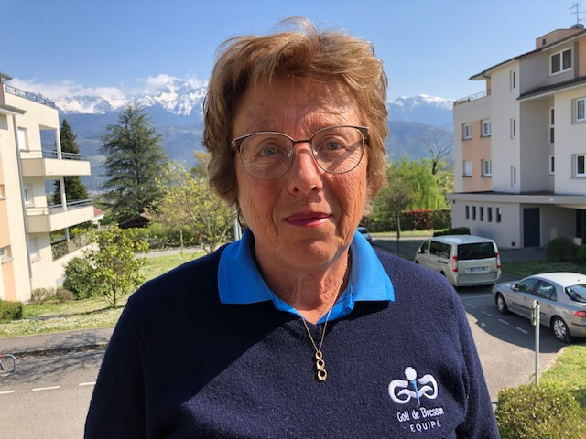
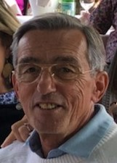
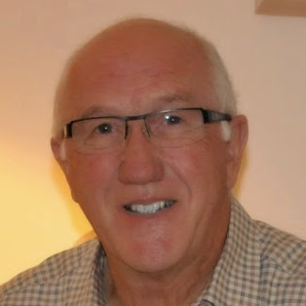
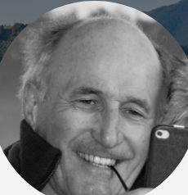
Seniors Bresson Le Bureau
Danielle Halec
Claude Vallier
Hélène Roche
Dominique Gaillard
André Janin
François Mahe

Slide 3
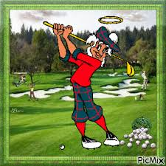
Conditions d’adhésion Seniors Bresson
Avoir 50 ans ou plus
Être adhérent au golf de Bresson
Être membre de l’AS du club ( cotisation 55€) (https://www.payasso.fr/asgolfbresson/reglement )
Être titulaire de la licence de la FFG de l’année en cours
Avoir un certificat médical ou questionnaire à jour
Être à jour de sa cotisation à la section Seniors ( 22€ )
Règlement par virement bancaire

Slide 4

Bilan 2025 Seniors Bresson
Résultats financiers
Amicales
Interclubs
ASGRA
Championnat des seniors

Slide 5

Résultats Financiers Comptes Amicale Seniors Bresson 2025
Compte au 31/12/2025
RESULTAT au 31 .12. 2025 749 €

Slide 6

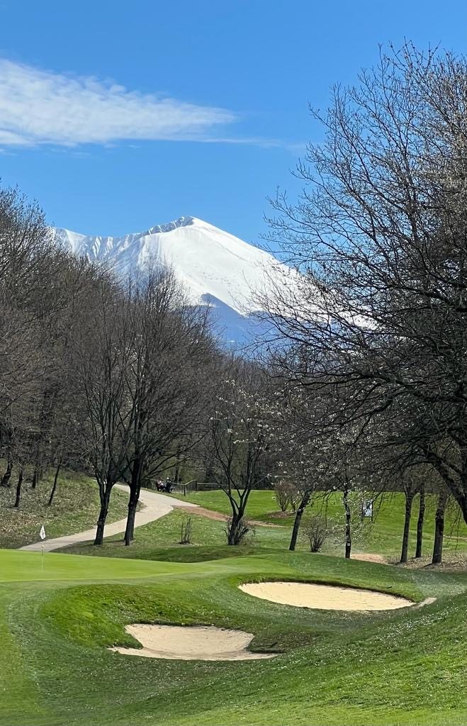

Seniors Bresson 2025
 | 2025 | 2024 | 2023 | 2022 | 2021 | 2019
Dames | 28 | 46 | 49 | 43 | 37 | 48
Messieurs | 45 | 60 | 65 | 40 | 31 | 36
Vétérans | 31 | 41 | 50 | 50 | 48 | 78
Nouveaux membres | 5 | 16 | 36 | 25 | 13 | 25
Inscriptions Asgra | 29 | 20 | 24 | 14 | 6 | 25
Total | 104 | 147 | 164 | 133 | 116 | 162

Slide 7

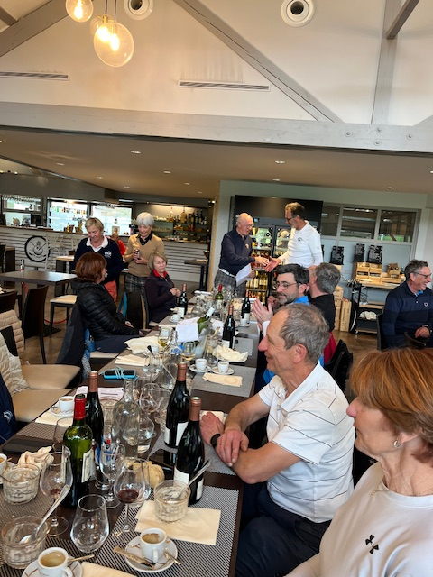
Amicales 2025 Seniors Bresson 104 adhérents , dont 5 nouveaux
14 réalisées + la fête des seniors
5 Stableford, 6 Scramble, 2 4BMB, 1 swiss scramble
1 annulée par manque de participants
91 joueurs ont participé (au moins 1fois) 124 en 2024 / 161 en 2023 / 150 en 2022 /117 en 2021/ 156 avant covid en 2019
12 à 38 participants (28 en moyenne) ( 31,5 moy en 2024) ( amicale Moy 41 en 2023)
( de 15 à 50 en 2024? de 19 à79 en 2023, 22 à 75 participants en 2022, 29 à 77 participants en 2021)

Slide 8
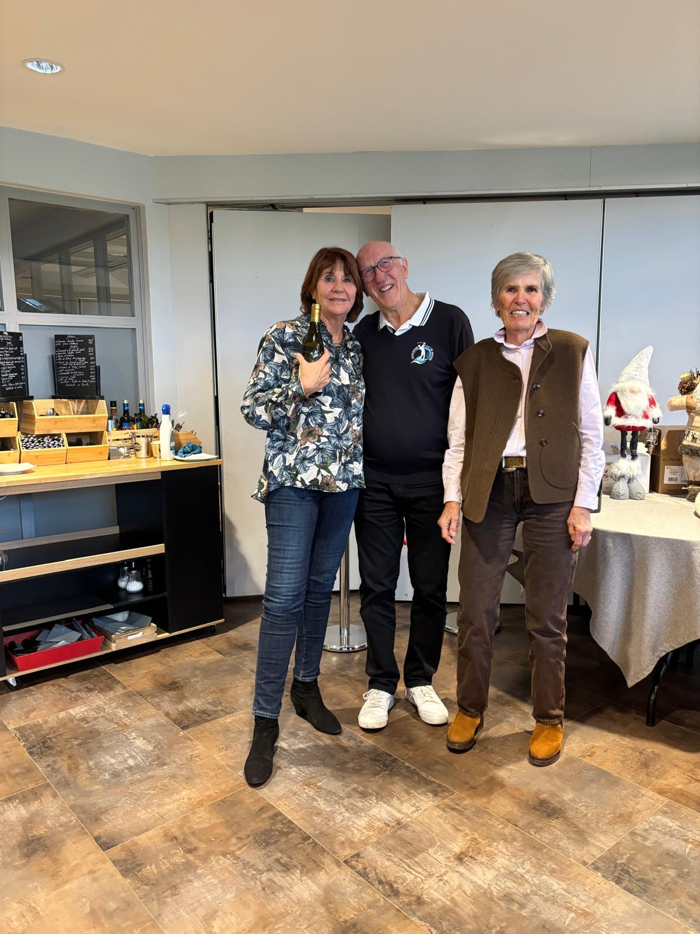
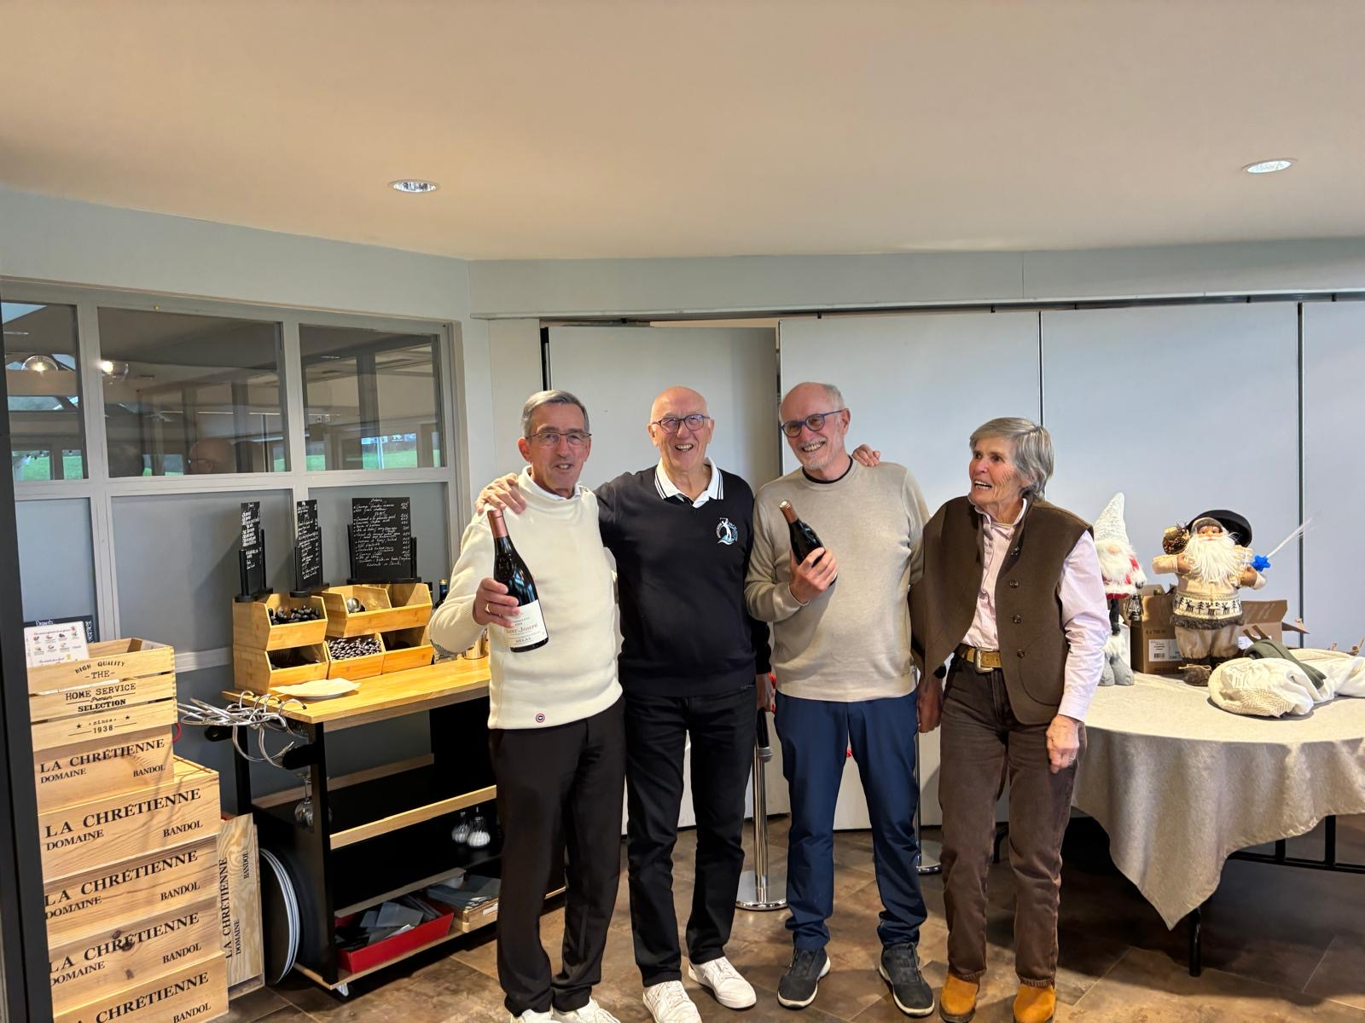
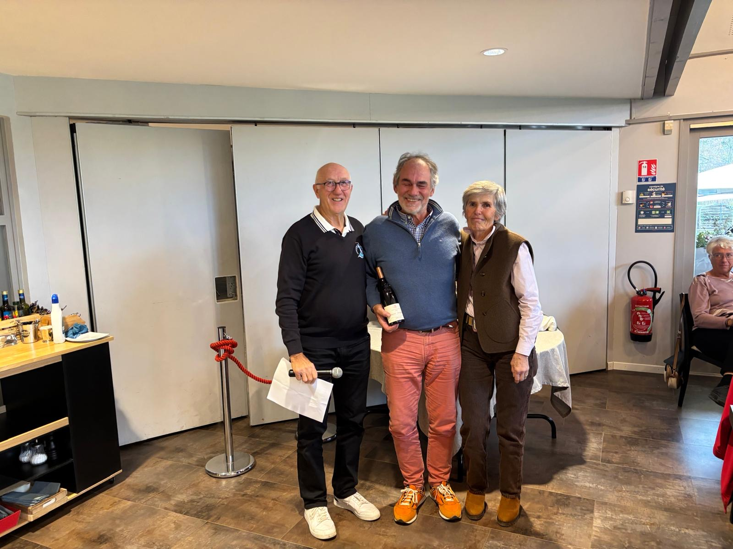
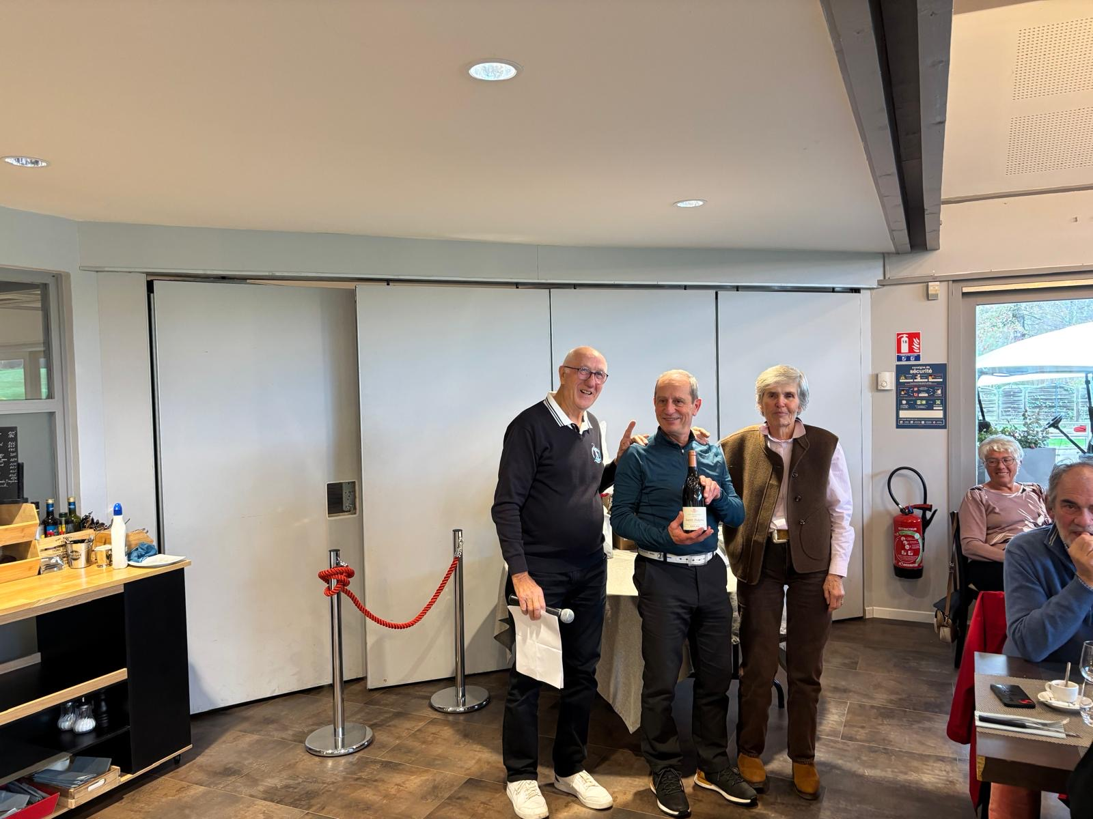
Amicales 2025 Seniors Bresson
Les différents Challenges:
Meilleur score Brut Stableford H: |  | Franck Guillon=35
Meilleur score Net Stableford H: |  | J.Tomassini=46
Meilleur score Brut Stableford F: |  | D.Chan=23
Meilleur score Net Stableford F: |  | D.Chan=45
Meilleur score Brut Scramble: |  | PM Lebaye-O Gourdel=39
Meilleur score Net Scramble: |  | M.Clavier-A.Janin=46
Meilleur score Brut 4BMB: |  | Ph.Jacon-M.Moutamani=31
Meilleur score Net 4BMB: |  | D.Gaillard-F.Mahé=48

Slide 9
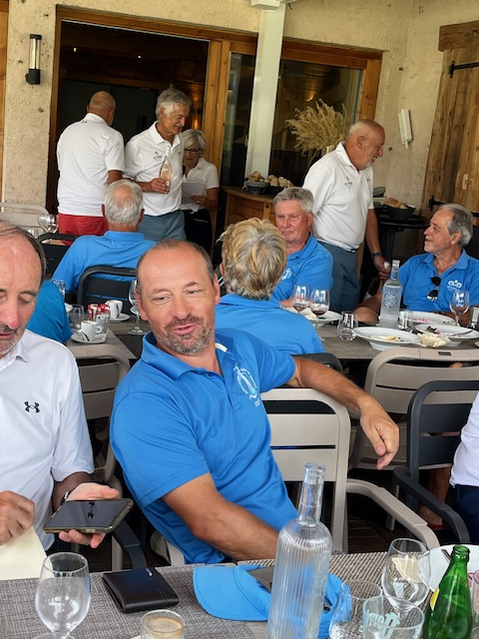
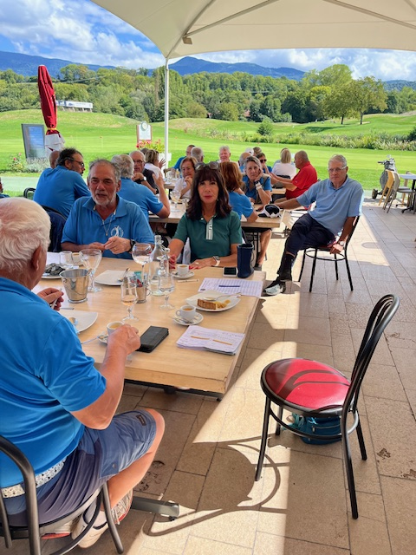
Les Interclubs 2025 Seniors Bresson
CDA
Aix les Bains, Corrençon, Golf des Alpes, Villette d’Anthon
Rencontres amicales
Golf de SALVAGNY et Golf de CHARMEIL

Slide 10
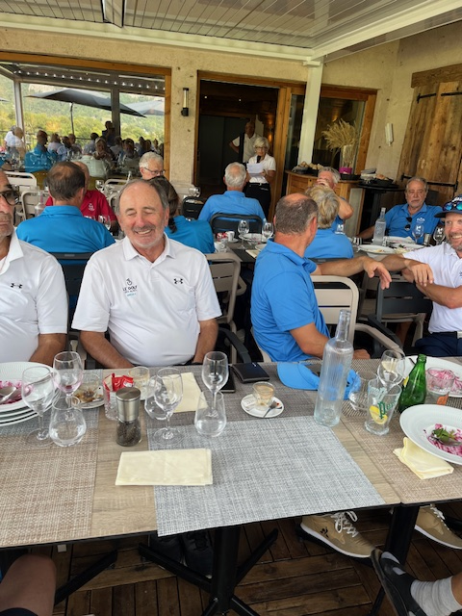
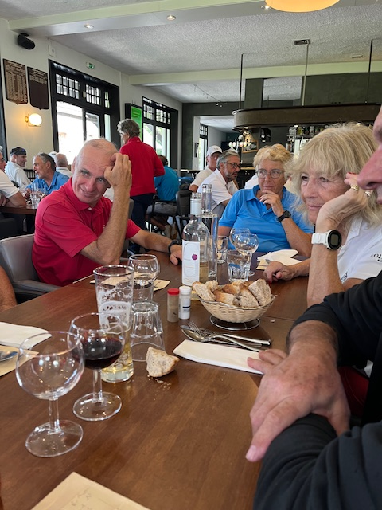
Les Interclubs 2024 Seniors Bresson
CDA : 5 clubs (Aix les Bains, Corrençon, Golf des Alpes, Villette d’Anthon, Bresson)
GOLF des Alpes: 813 points, Golf de Bresson: 788 points
Aix les Bains: 703 points, Corrençon 674 points,
Villette d’Anthon : 509 points

Slide 11
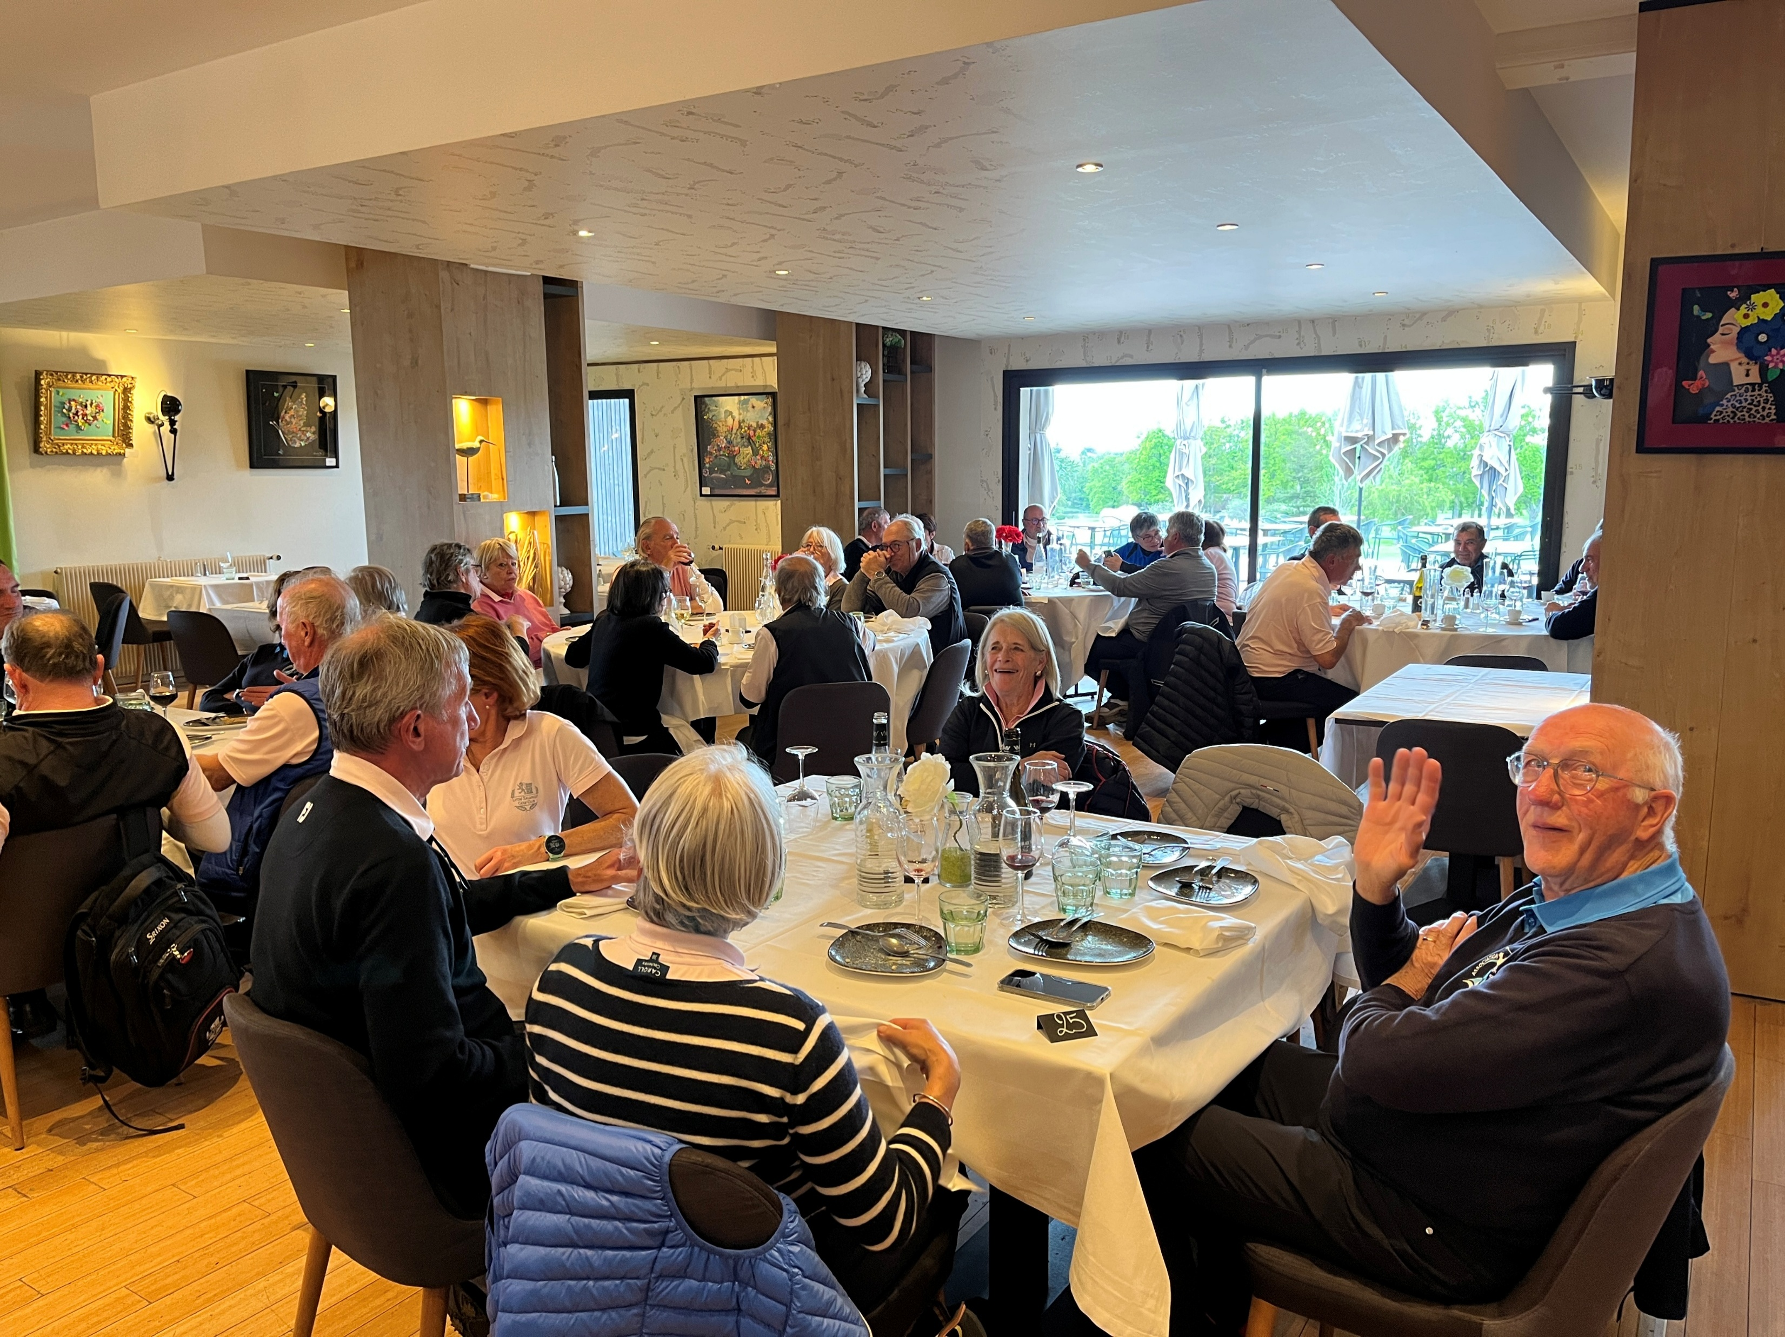
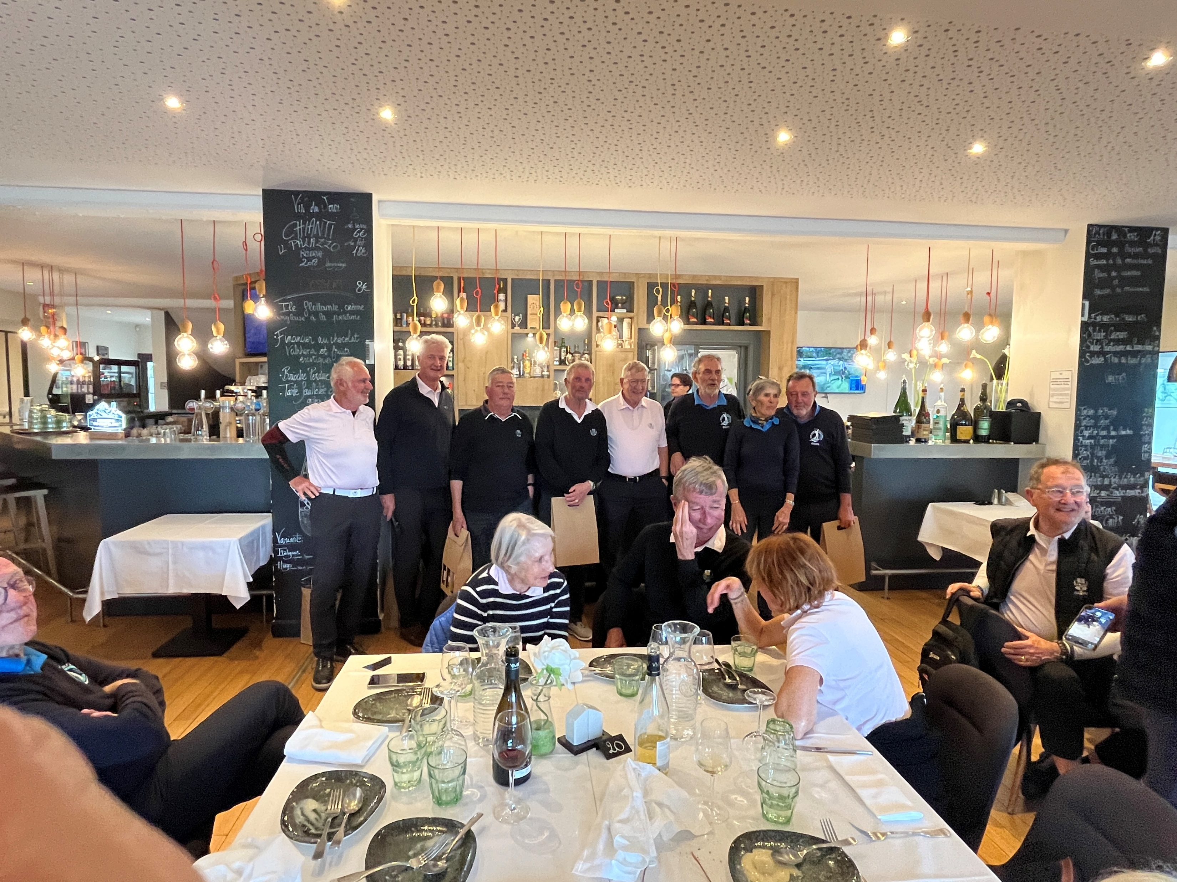
Les Interclubs 2025 Seniors Bresson
Les rencontres Amicales
Amicale Salvagny/ Bresson
Salvagny: 342 Bresson: 350
Amicale Bresson/ Charmeil
Charmeil: 165 Bresson: 205

Slide 12

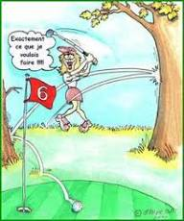

Seniors Bresson 2025 ASGRA
(Association Sportive des Golfeurs Rhône-Alpes)
Création en 1987.
33 golfs de la région en 2025.

Slide 13
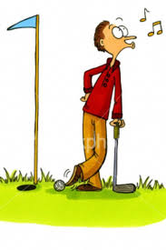
Seniors Bresson 2025 ASGRA
Conditions d'admission : Etre Senior selon la définition de la F.F.G (50 ans pour les femmes et pour les messieurs), et avoir un index <= 36,5.
Cotisation annuelle Asgra 45 € Etre membre d'un golf 18 trous de la ligue Auvergne Rhône- Alpes. Etre licencié et membre de l'Association Sportive de ce golf. Etre membre de l’amicale Seniors de ce Golf si il y en a une.

Slide 14

Seniors Bresson 2025 ASGRA
Prix réduit - Compétitions Rhône-Alpes 44€/ 51€.
41 compétitions entre Mars et Octobre en 2025
Stableford ( 17), 4BMB et SHAMBLE ( 11) et Scramble ( 13).
Match Play par équipe. 1 équipe de Bresson en 2025

Slide 15
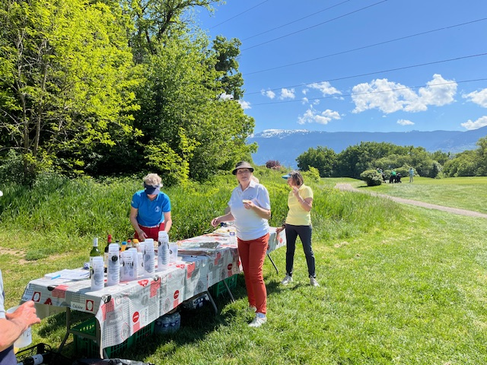
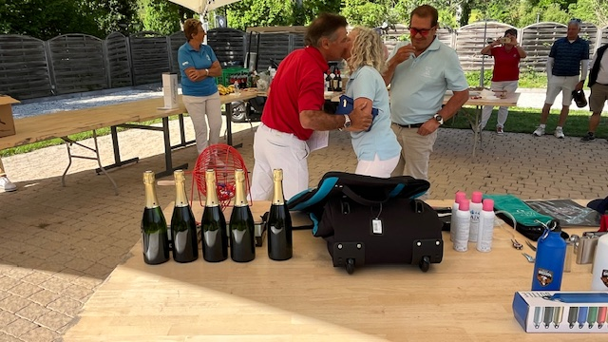
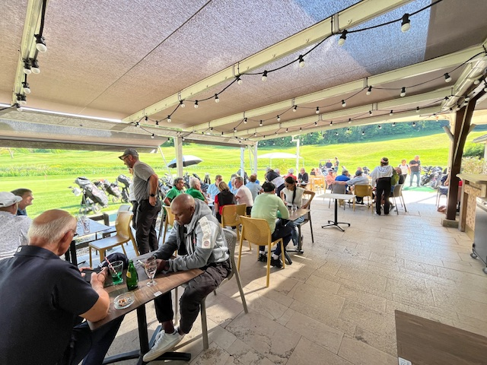
Seniors Bresson 2025 ASGRA
4BMB le 29 Avril 2025 au Golf de Bresson

Slide 16
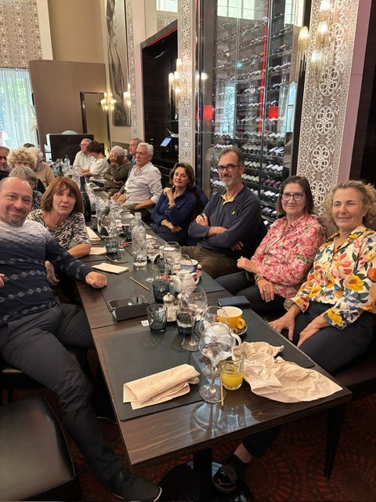
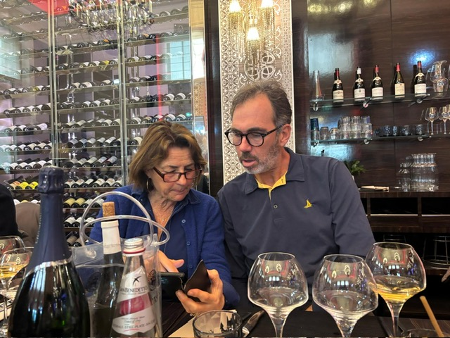
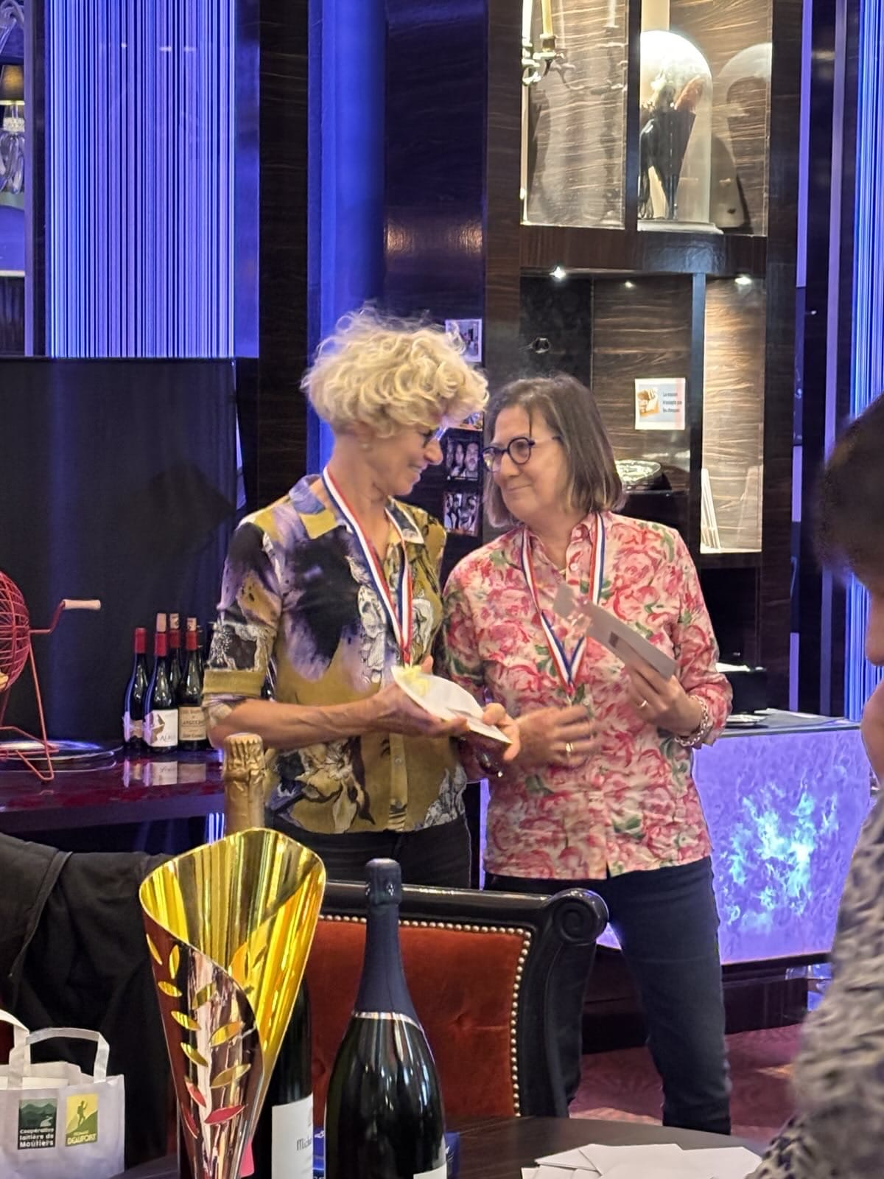
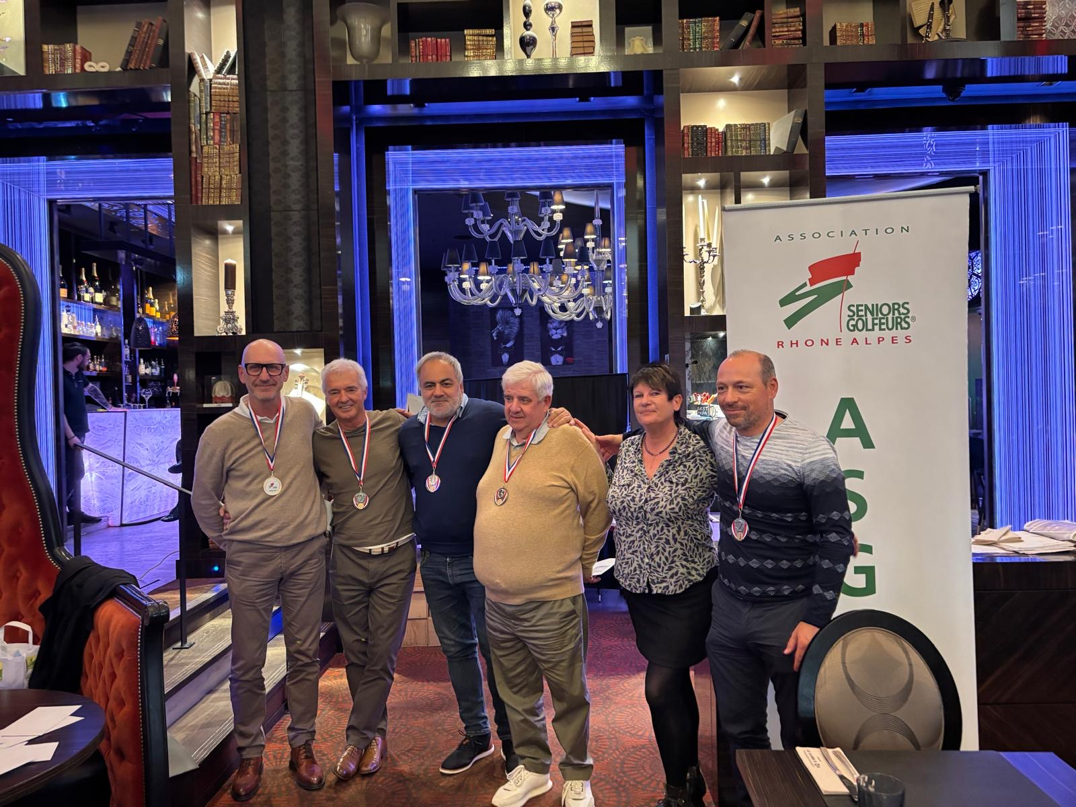
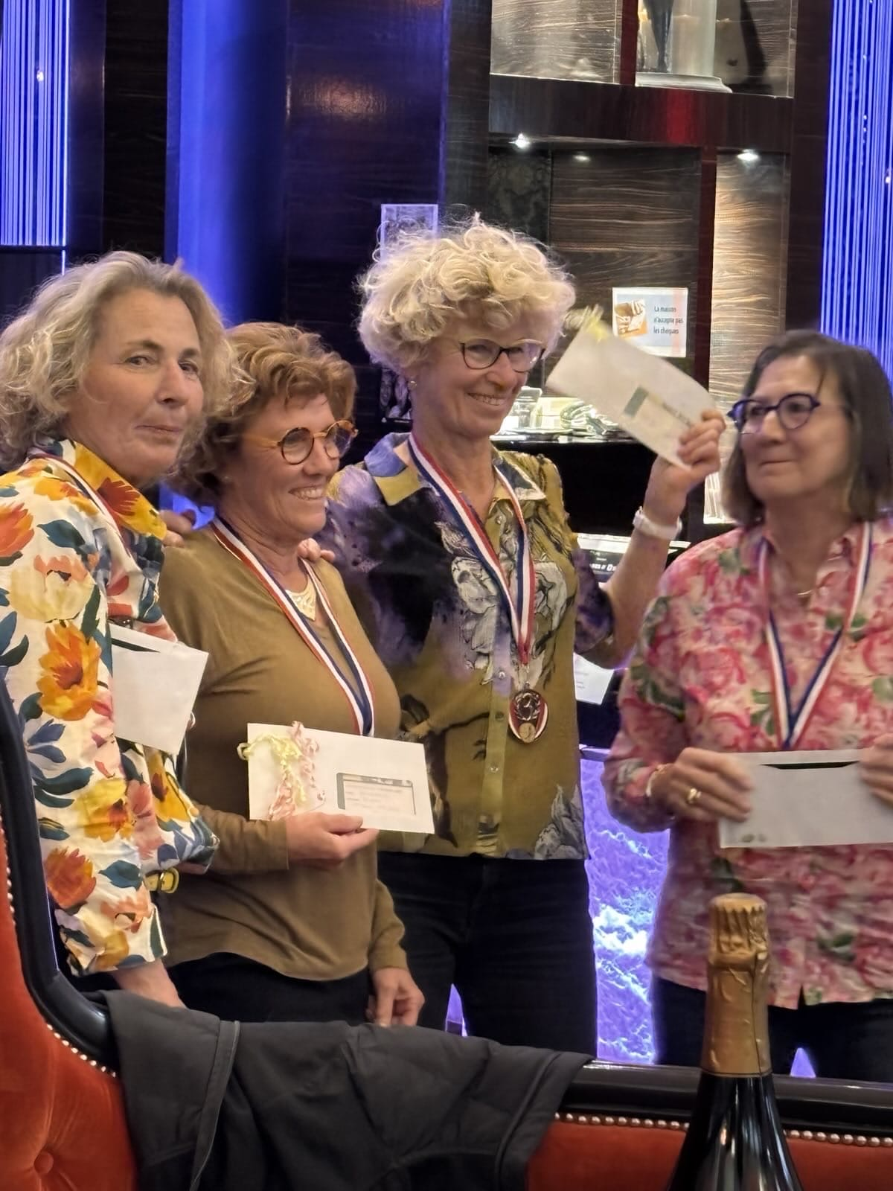
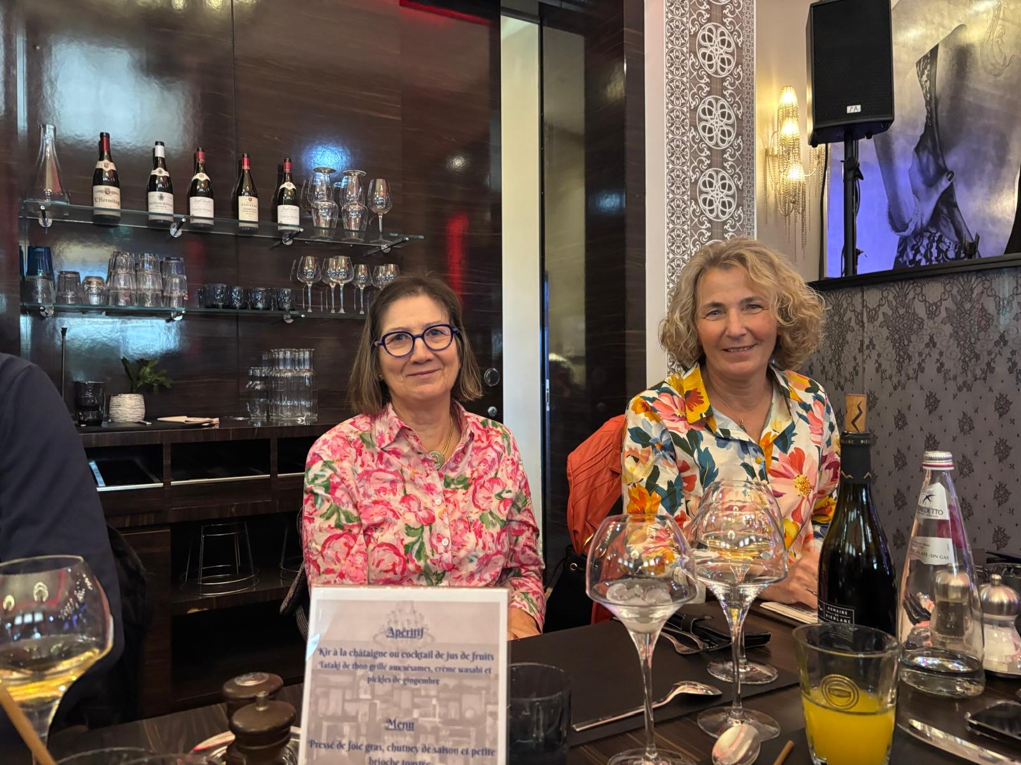
Seniors Bresson 2025 ASGRA
Remise des prix au Casino d’Aix les Bains le 6 Novembre

Slide 17
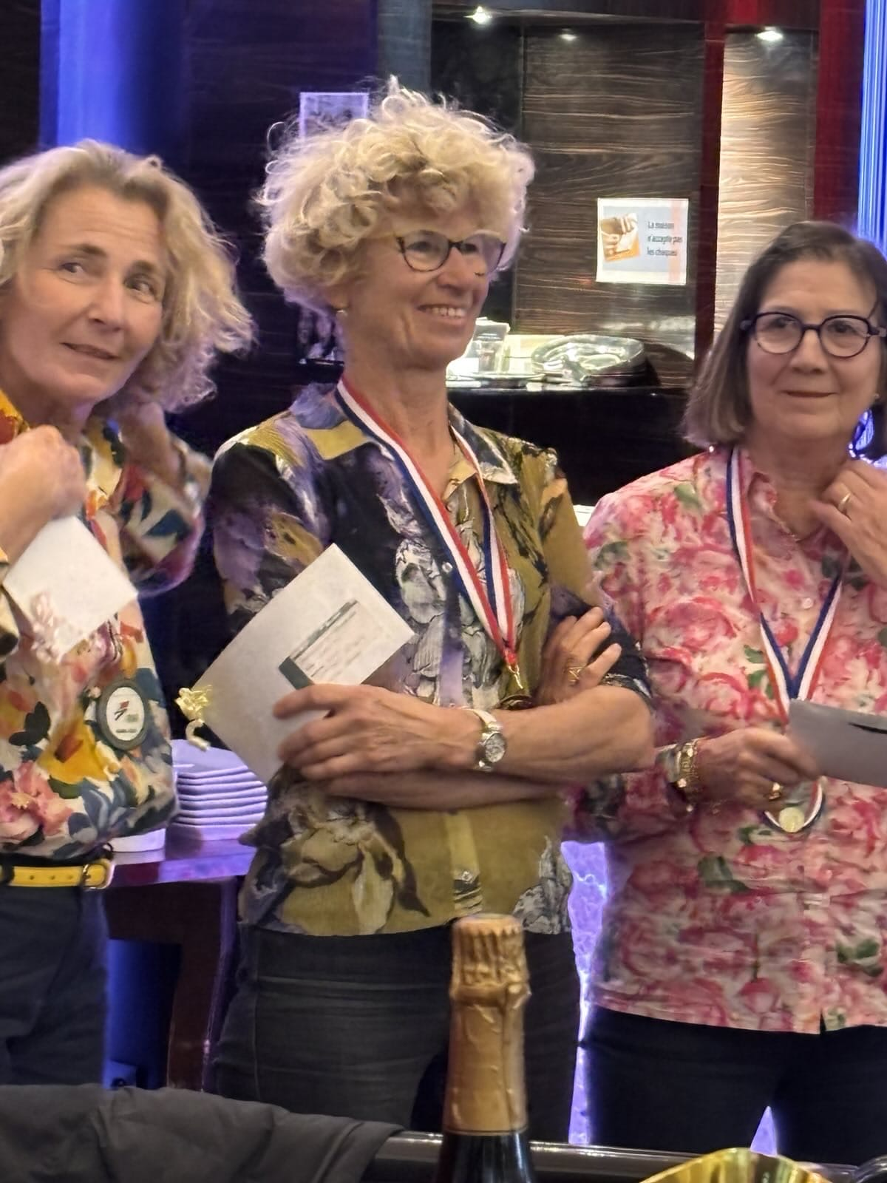
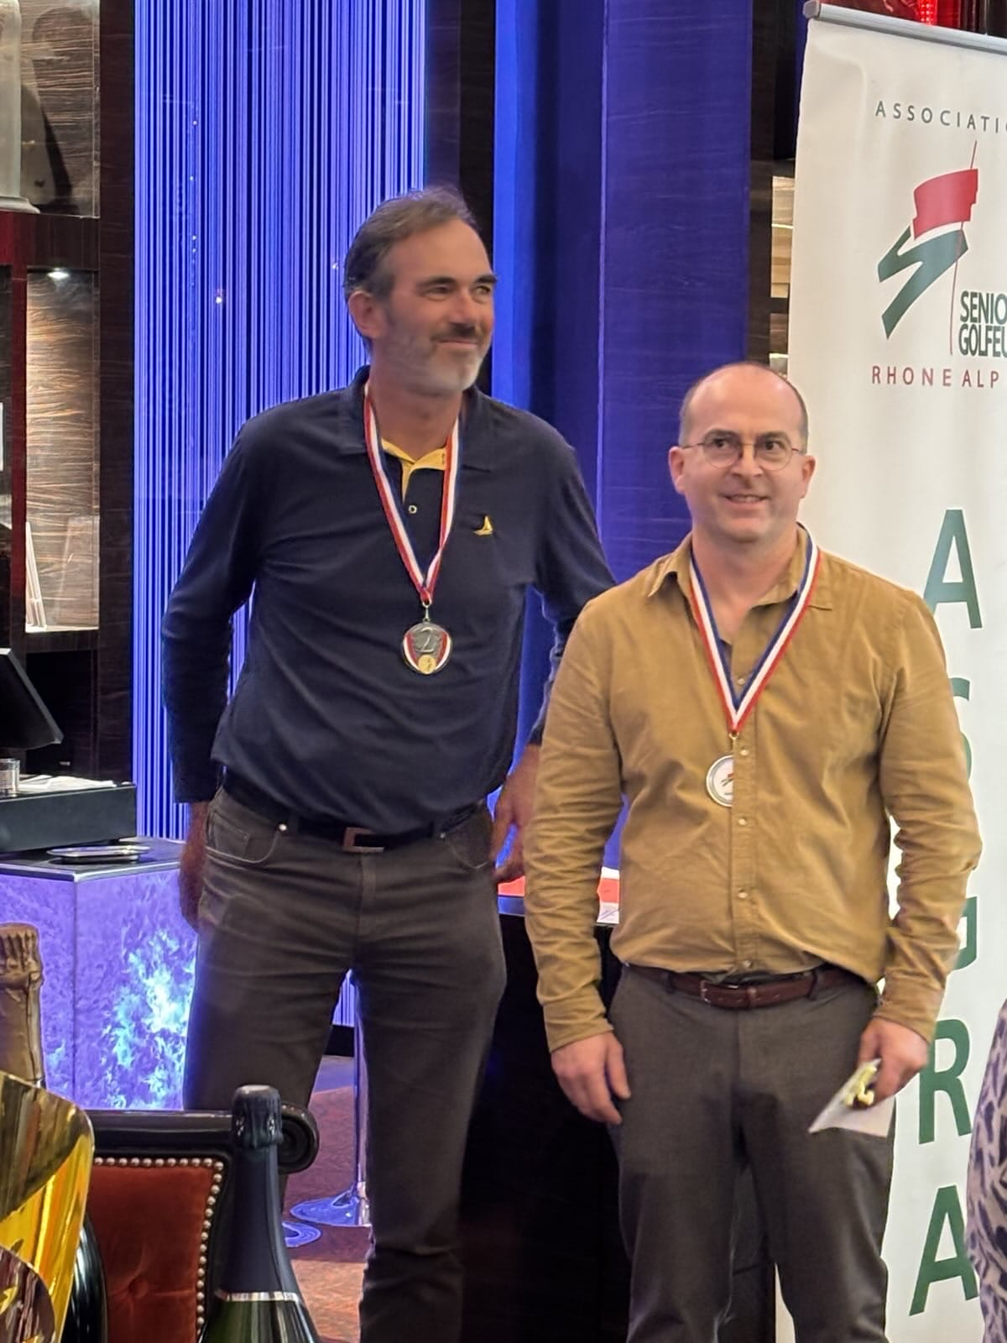
Seniors Bresson 2025
ASGRA ( 35 golfs) 29 inscrits
Organisation: Hélène ROCHE
De beaux résultats
En 1ere série F 5 joueuses de Bresson dans les 10 premières
Catégories | Série | Nom Prénom | Classement | Nbre de Joueurs(ses)
Dames | 1re Série | CARALY Odile LEBRETON Sylvie | 2^{ième} 3^{ième} | 41
 | 2^{ième} Série | CHAN Dominique | 2^{ième} | 47
Hommes | 1re Série | LECORNE Cédric | 2^{ième} | 56
 | 2^{ième} Série | GOBET Eric | 2^{ième} | 37
Vétérans | 1re Série | VINCENT Alain | 13^{ième} | 64
 | 2^{ième} Série | BOIVIN Philippe | 4^{ième} | 113

Slide 18
Championnat Seniors 2025
Le championnat en Match Play individuel.
Inscription par internet
Tableaux du championnat établi dès la clôture des inscriptions
Bon déroulement: respect du planning

Slide 19
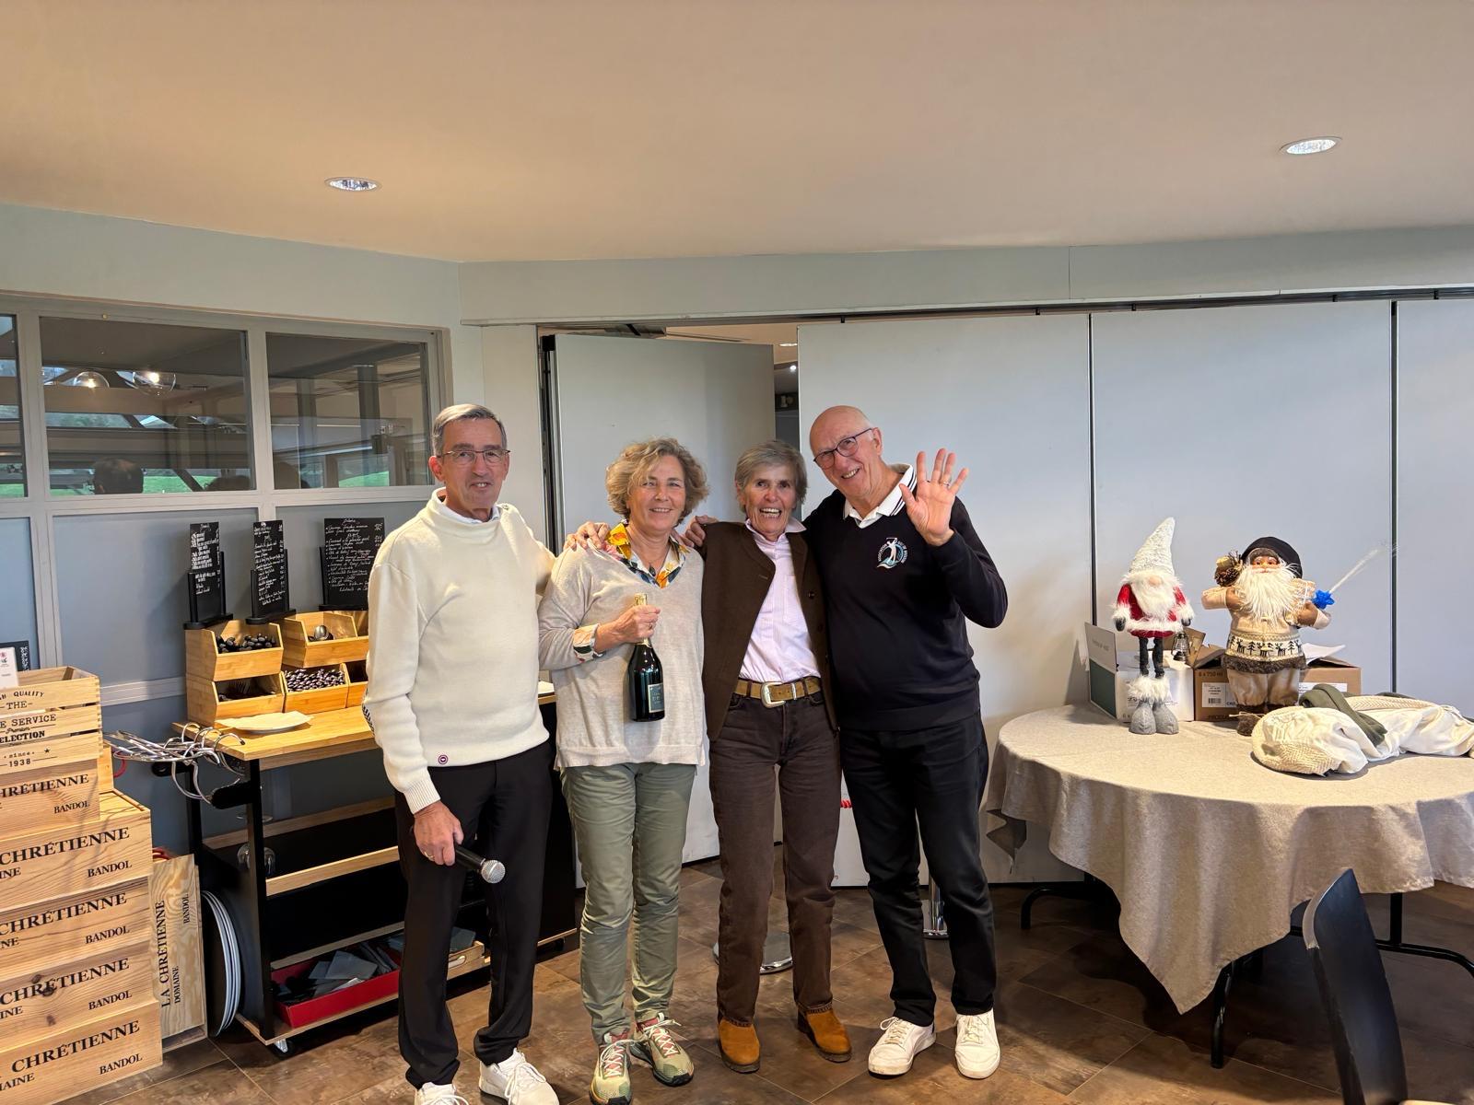
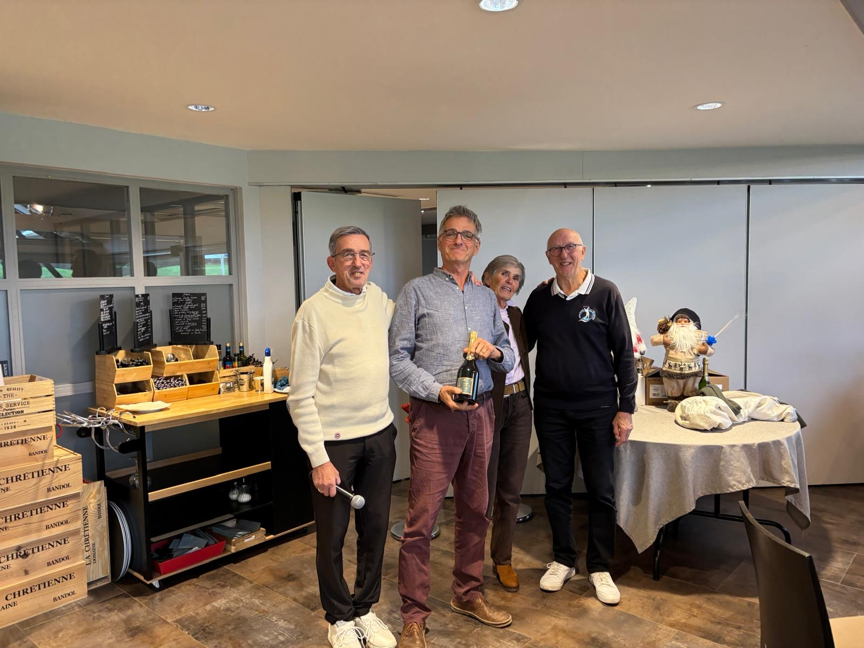
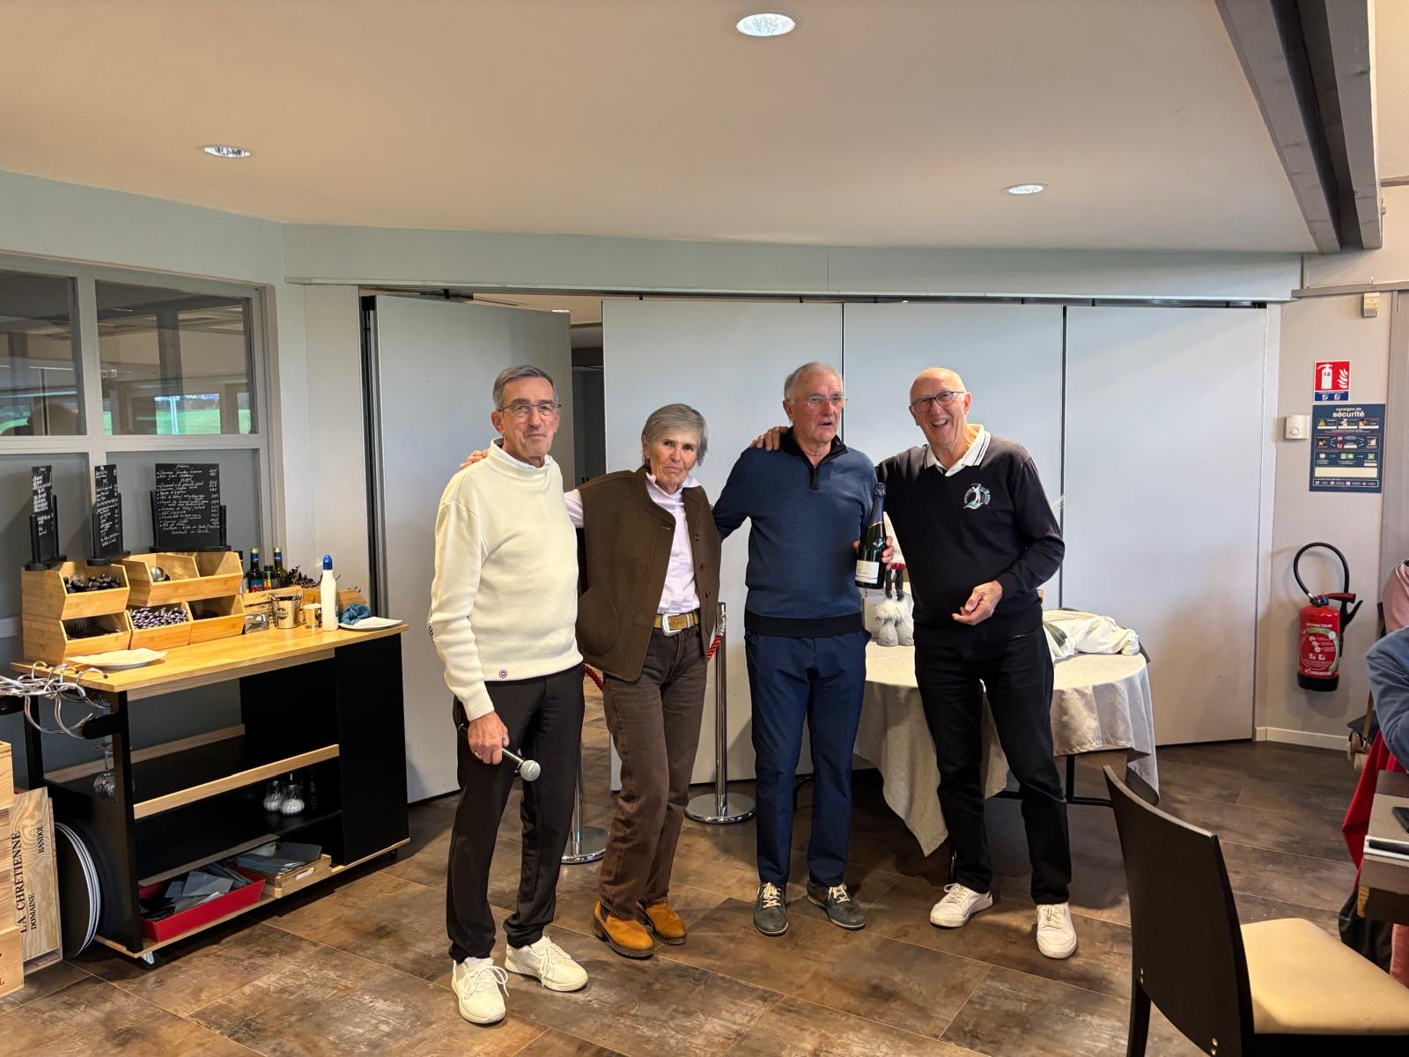
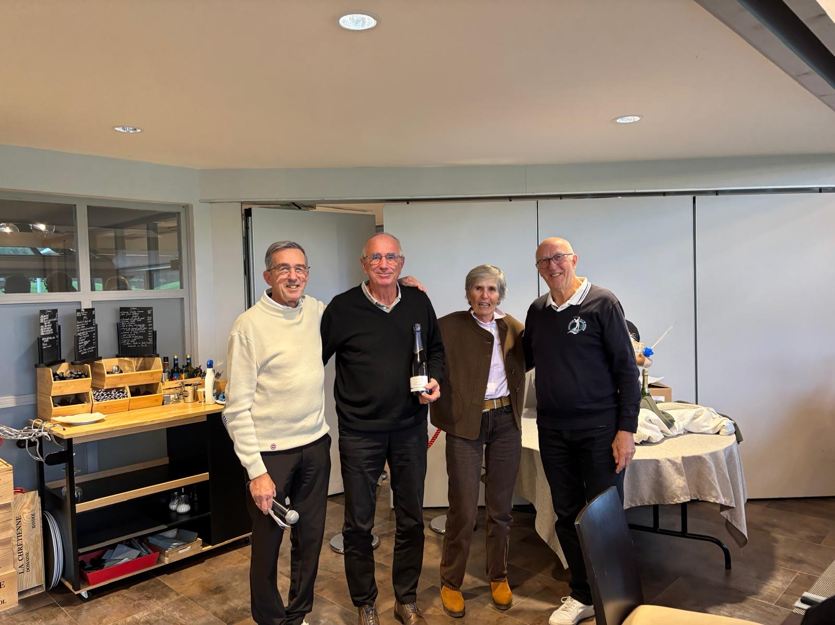
Seniors Bresson 2025 CHAMPIONNAT SENIORS
En 2025 54 participants (42 hommes, 12 dames)
Les vainqueurs
Dames : 2 séries
1ère série : Odile CARALY
2^{ième} série : Dominique CHAN
Hommes : 3 séries
1ère série messieurs : Franck GUILLON
2^{ième} série messieurs : Philippe BOIVIN
3^{ième} série messieurs : Yves DUBOURGEL

Slide 20
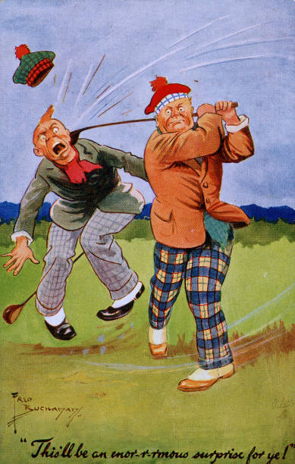
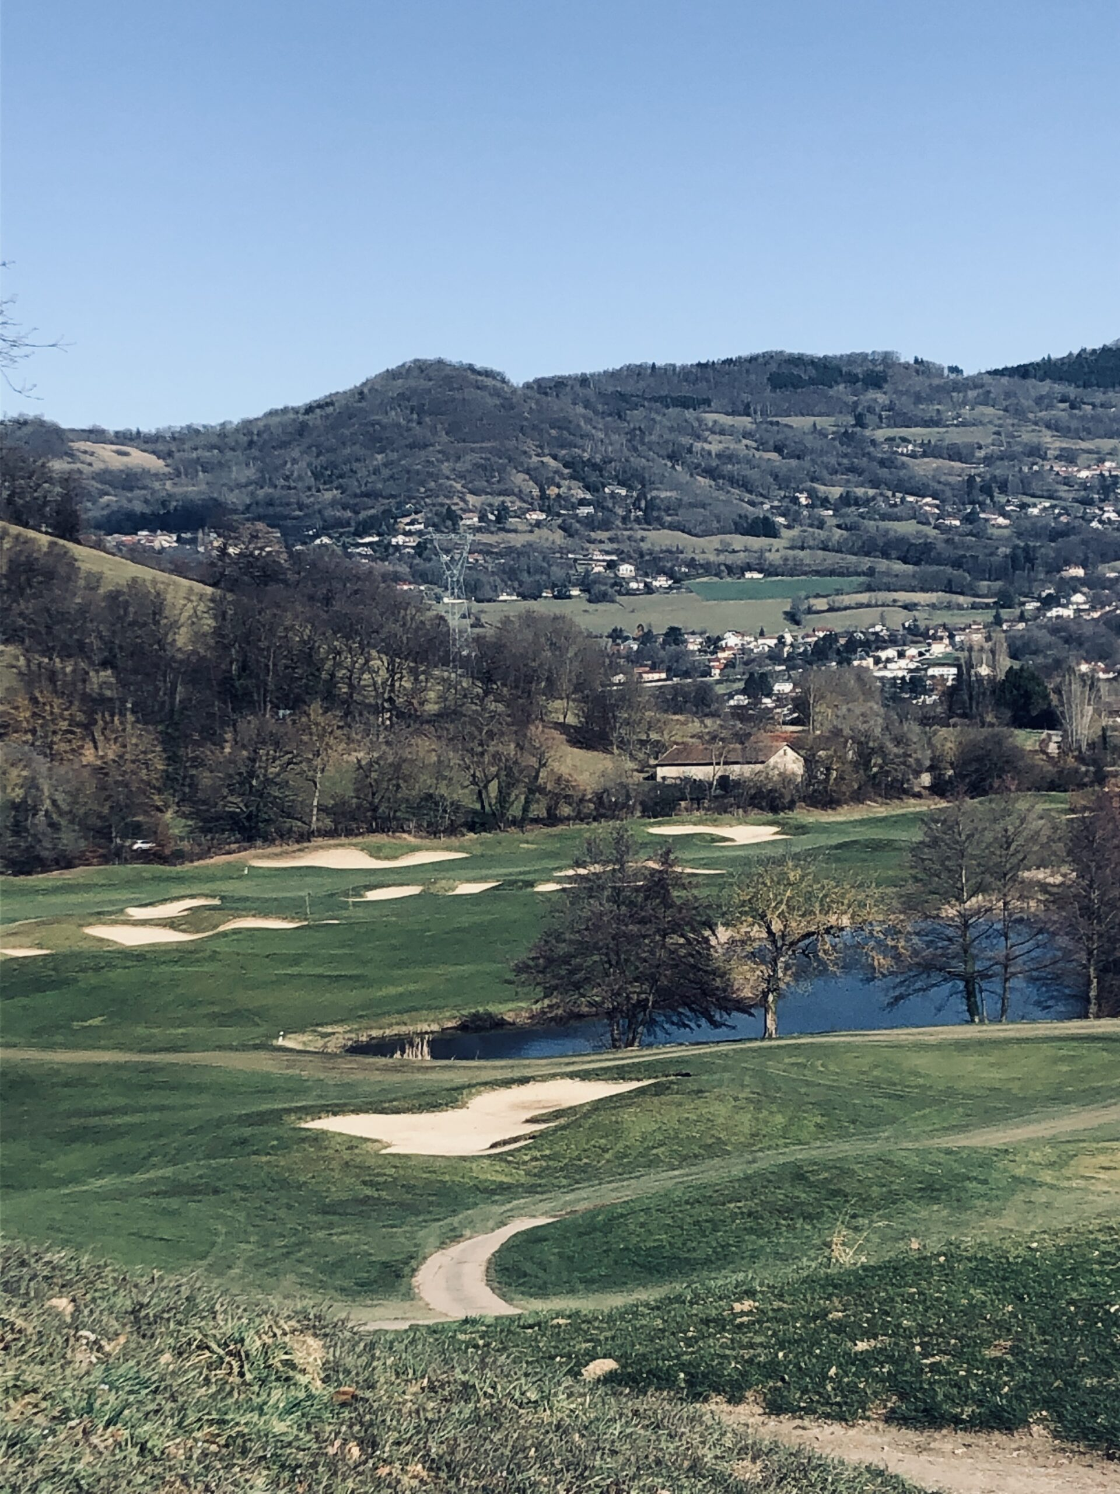
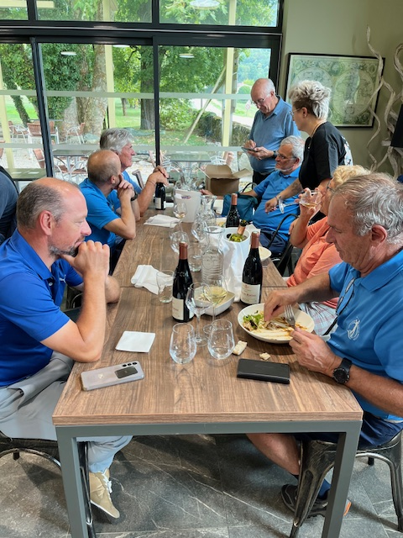
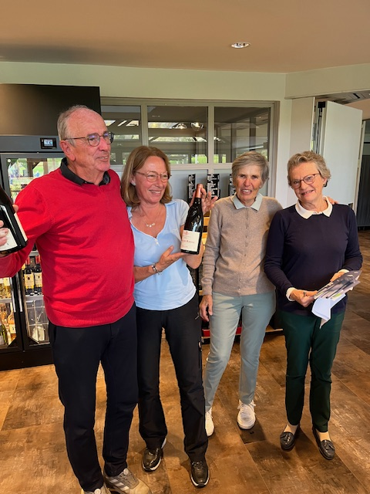
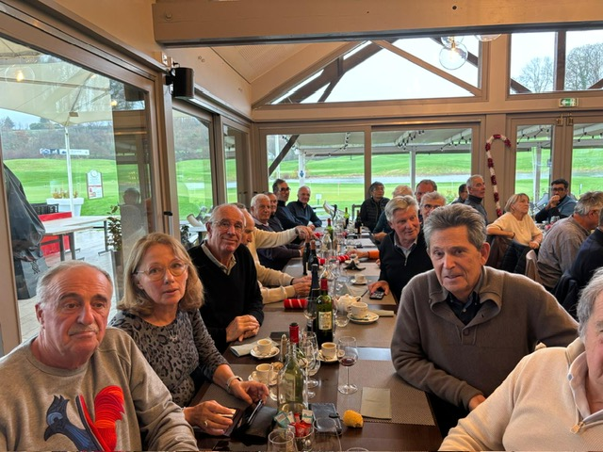
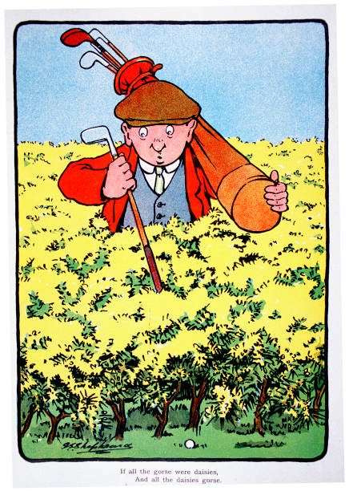
SENIORS BRESSON
Programme 2026

Slide 21
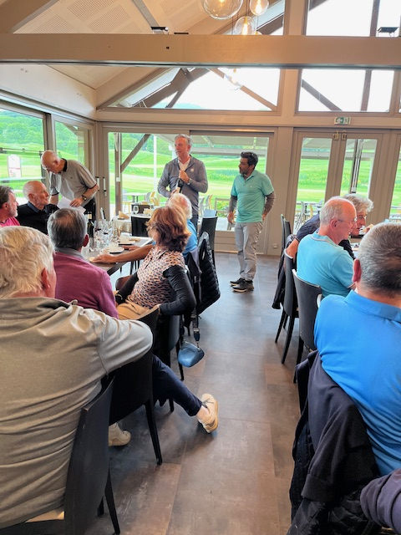
Amicales 2026 Seniors Bresson
16 Amicales (environ 2 / mois)
Poursuite des Challenges : meilleur score en brut et en net par formule ( minimum de 4 participations)
Frais de participation: 40€ (10 € droit de jeu et 30€ repas)

Slide 22
Amicales 2026 Seniors Bresson
Calendrier des amicales seniors 2026
Repas pour les amicales : plat + dessert + 1 bouteille /4 + café
Au total 16 amicales + la fête des seniors
Les formules des rencontres seront fixées ultérieurement
 | Dates | Formules
1 | Mardi 17 Mars
2 | Jeudi 26 Mars
3 | Jeudi 16 Avril
4 | Jeudi 30 Avril
5 | Mardi 12 Mai
6 | Jeudi 28 Mai
7 | Mardi 9 Juin
8 | Jeudi 18 Juin
9 | Jeudi 9 Juillet
10 | Mardi 4 Aout
11 | Jeudi 20 Aout
12 | Mardi 8 Septembre
13 | Jeudi 17 Septembre
14 | Mardi 13 Octobre
15 | Mardi 27 Octobre
16 | Mardi 10 Novembre
 | Mardi 24 Novembre

Slide 23
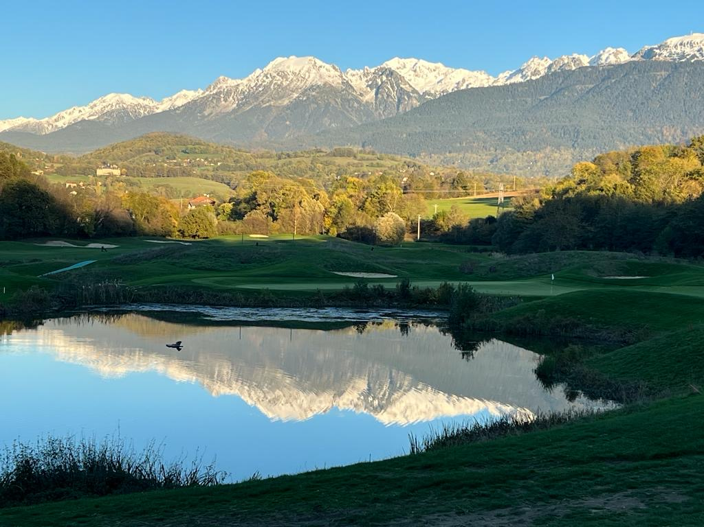
Interclubs 2026 Seniors Bresson
C D A
5 clubs, formule de jeu : Le Patsome
Plusieurs rencontres amicales
Golf de Salvagny
Golf de Charmeil
Golf le Verger
Frais de participation: 70€ ( green fee + repas)

Slide 24
Coupe de l’Amitié 2026 Seniors Bresson
Les clubs concernés
Aix les Bains, Bresson , Corrençon, Golf des Alpes, Charmeil
Par équipe de 2, limite du nombre de joueurs ( critères ) ( 9 équipes pour chaque club + 2 équipes)
(minimum 5 équipes / club)
Formule de jeu: en Patsome ( 6 trous en scramble, 6 trous en 4BMB et 6 trous en Chapman)

Slide 25

Rencontres Amicales Seniors Bresson
Les Clubs concernés:
Charmeil,
Salvagny, le Verger ( triangulaire en 2027)
Matchs aller/ retour
Pas de limite de joueurs
Formule de jeu: décidée avec le club

Slide 26
INTERCLUBS 2026 Seniors Bresson Le calendrier 2026
Mois | Dates | Type de la rencontre |  | Lieu de la rencontre
 |  | Ryder Cup | CDA | Bresson | Extérieur
Avril
 | Jeudi 23 Avril | X |  |  | Charmeil
Juin
 | Jeudi 4 juin |  | X | Les 4 autres clubs
 | Jeudi 11 juin | X |  |  | le Verger
Juillet
 | Jeudi 2 Juillet | X |  | CHARMEIL
 | Mardi 21 /07 |  | X |  | CHARMEIL
 | Jeudi 23 / 07 | X |  | SALVAGNY
Aout
 | Mardi 25/08 |  | X |  | Golf des ALPES
Septembre
 | Jeudi 3 / 09 | X |  |  | SALVAGNY
 | Mardi 22 / O9 |  | X |  | CORRENCON
 | Mardi 29/09 | X |  | Le Verger
 | ou Jeudi 1/10
Octobre
 | Mercredi 7 / 10 |  | X |  | AIX les BAINS

Slide 27
Seniors Bresson 2026 ASGRA
Cotisation annuelle 2026 à l’ASGRA : 45€
Green Fee : 47€
- sur 8 golfs : 55 € ( Aix, CGL, Salvagny, Bresson, Charmeil, Bresse, Gouverneur, Divonne

Slide 28
Seniors Bresson 2026 ASGRA
37 compétitions entre Mars à Octobre en 2026
Stableford (15) 4BMB et SHAMBLE (11) et Scramble (11) (calendrier sur le site Asgra et sur le calendrier partagé seniors)
33 golfs en 2025
Match Play par équipe ( composition d’une équipe 2 femmes et 3 hommes)

Slide 29
Seniors Bresson 2026 ASGRA Calendrier

Slide 30
Championnat Seniors 2026
Lancement des inscriptions début Mars
Tableau établi vers le 15 Mars
1ère match fin mars, début avril
Le 2ème match ne pourra être joué que si la cotisation est réglée

Slide 31

Seniors Bresson 2025
Les Inscriptions aux amicales et aux interclubs se font exclusivement par internet
En remplissant et renvoyant le formulaire que vous recevrez directement dans votre boîte mail
Adresse du site des Seniors de Bresson:
www.golfbresson-as.fr / section seniors
Adresse mail des seniors: seniors.bresson@gmail.com

Slide 32
Calendrier 2025 Seniors Bresson
Calendrier partagé
Consignes pour avoir les compétitions seniors sur iphone ou Androïd.
https://calendar.google.com/calendar/b/2?
(dates amicales, interclubs, ASGRA rentrées par André)

Slide 33





Seniors Bresson 2026

Slide 34




Bonne SAISON golfique 2026

